Slide 1
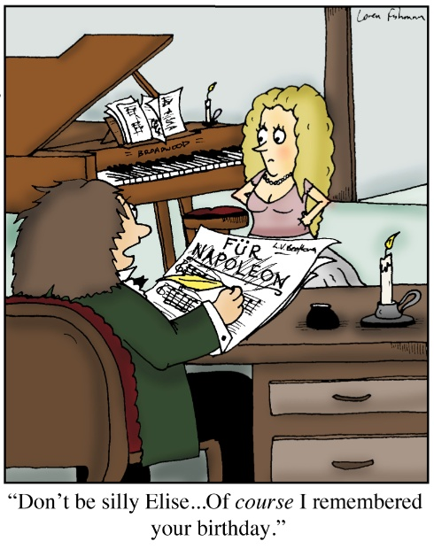
1.Dielo „Pre Elišku“ je zaujímavé tým, že ho jej autor údajne napísal
pre svoju tajnú lásku, po tom, čo skladateľ veľmi ochorel
pre svoju vernú faninku po jednom z jeho posledných koncertov
pre svoju dcéru po tom, čo skladateľ ohluchol

Slide 2
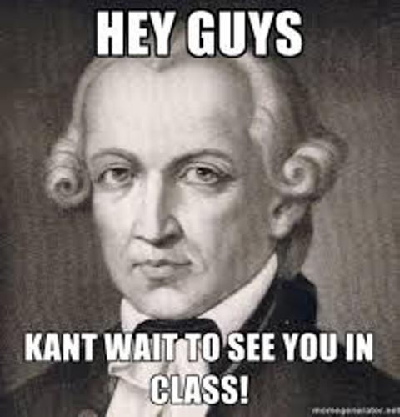
2.Immanuel Kant bol:
a) holandský hudobný skladateľ, ktorý bol známy tým, že chodil všade v sprievode svojej mačky;
b) nemecký filozof a estetik, ktorý bol známy tým, že vstával vždy o piatej a ráno a poobede chodil každý deň na prechádzku;
c) švajčiarsky filozof umenia, ktorý bol známy tým, že v reštaurácii pil len horúcu čokoládu.

Slide 3
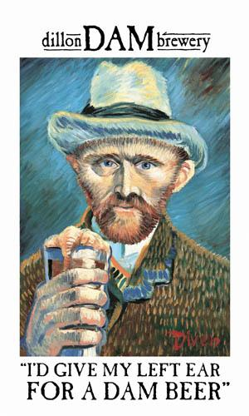
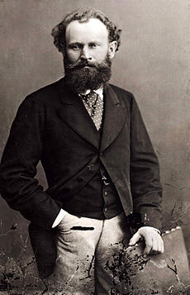
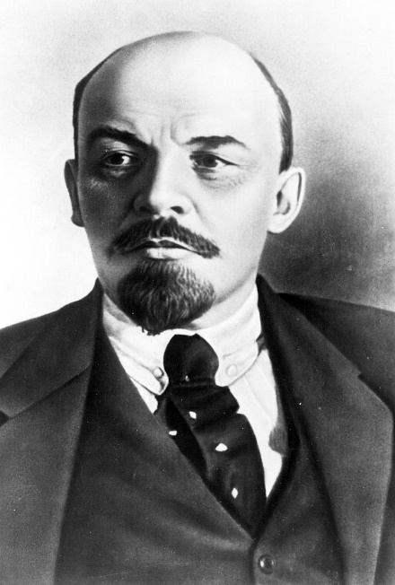
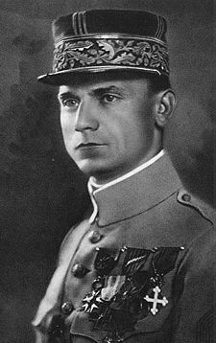
3.S kým z týchto velikánov by Vincent van Gogh nikdy nemohol ísť na pivo?
a) Éduard Manet
b) Vladimír Ilijič Lenin
c) s nikým
d) Milan Rastislav Štefánik
e) so všetkými

Slide 4
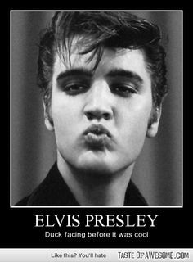
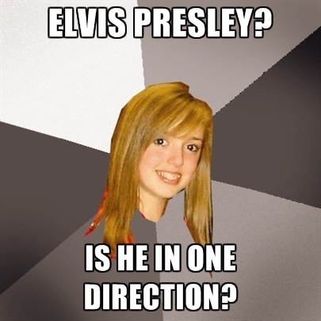
4.Posledné slová, ktoré Elvis Presley pred smrťou povedal boli
I am the king! (Ja som kráľ!)
Dal by som si šunku.
Idem si čítať do kúpeľne.

Slide 5
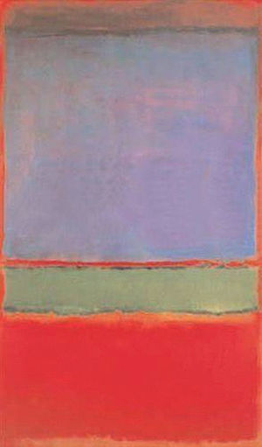
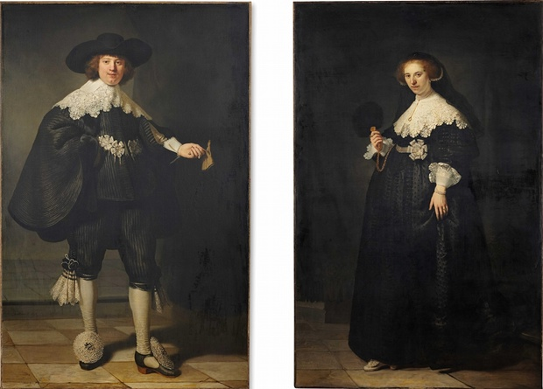
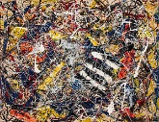
5.Ktorá z týchto malieb stála svojho majiteľa najviac peňazí?
a) Dvojportrét-diptych Rembrandta van Rijn z roku 1634
b) No. 6 (Fialová, zelená a červená) Marka Rothka z r. 1951
c) Number 17A Jacksona Pollocka, 1948

Slide 6
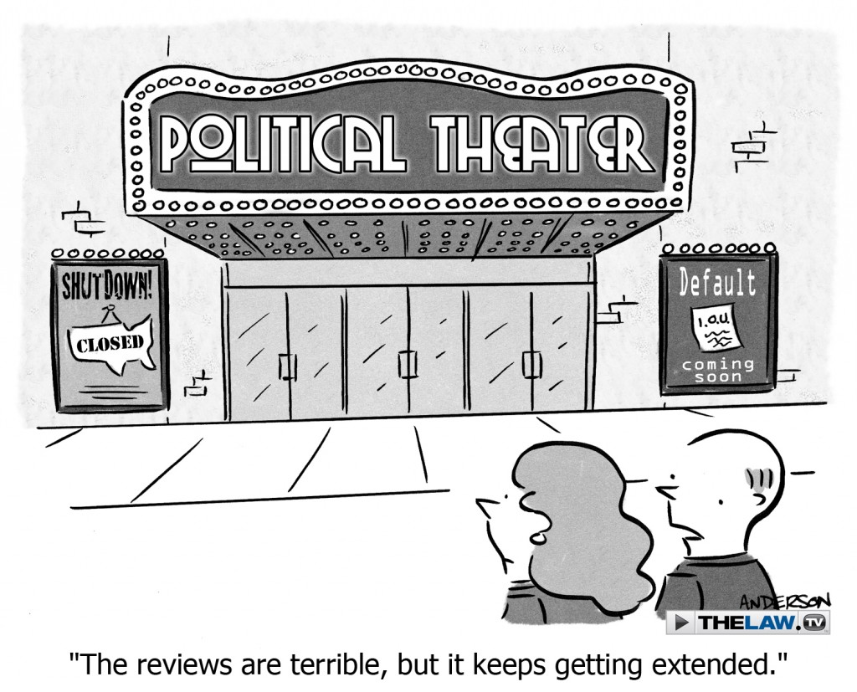
6.Ktorý z týchto politikov bol aj dramatikom?
a) Ivan Gašparovič
b) Róbert Fico
c) Václav Havel

Slide 7
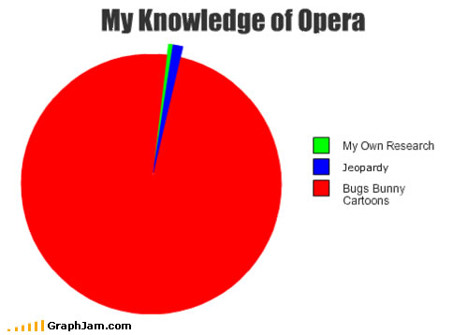
7.Prvá Slovenská opera s originál slovenským textom aj hudbou je opera
Detvan
Krútňava
Juraj Jánošík

Slide 8
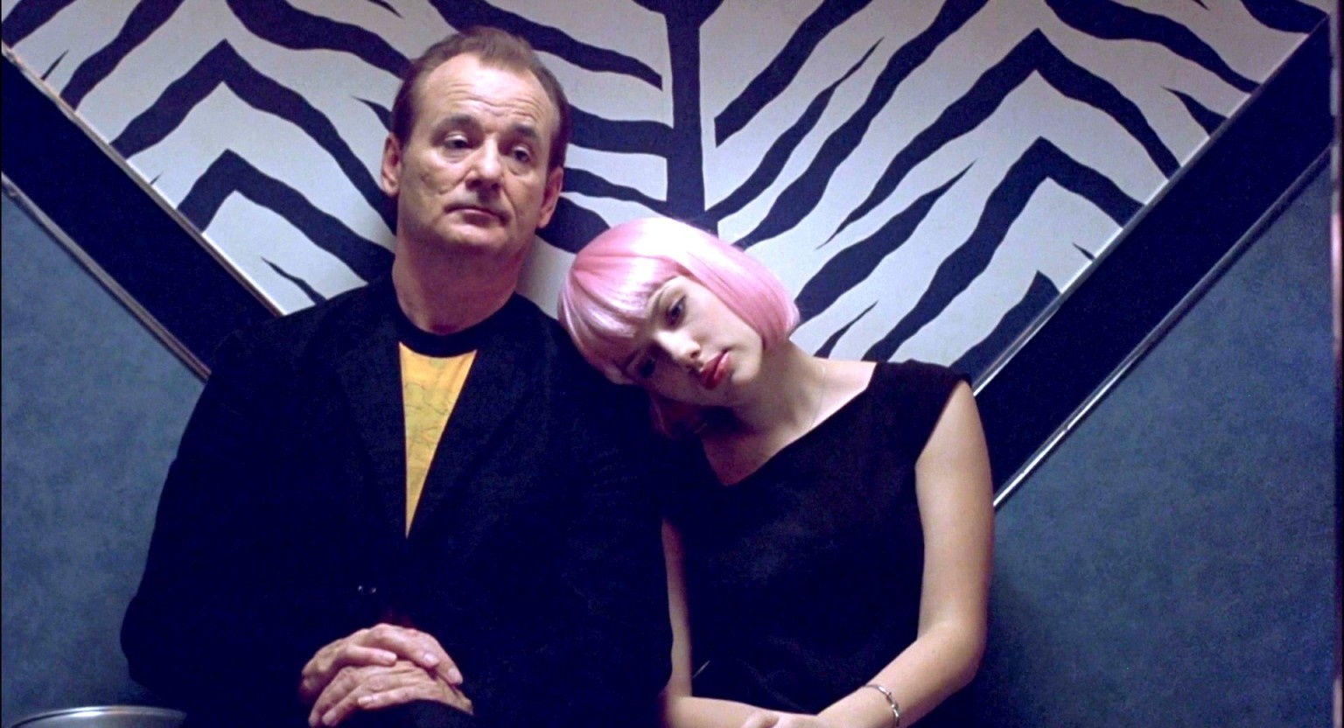
8.V ktorom slávnom filme sa objavila táto scéna?
a) Trainspotting
b) Iron Man 2
c) Lost in translation

Slide 9
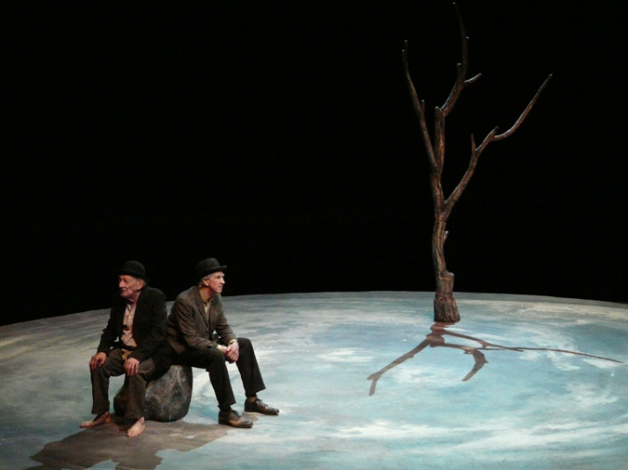
9.Koho sa nikdy nedočkáte?
a) Karla Gotta
b) Godota
c) Martina na bielom koni

Slide 10
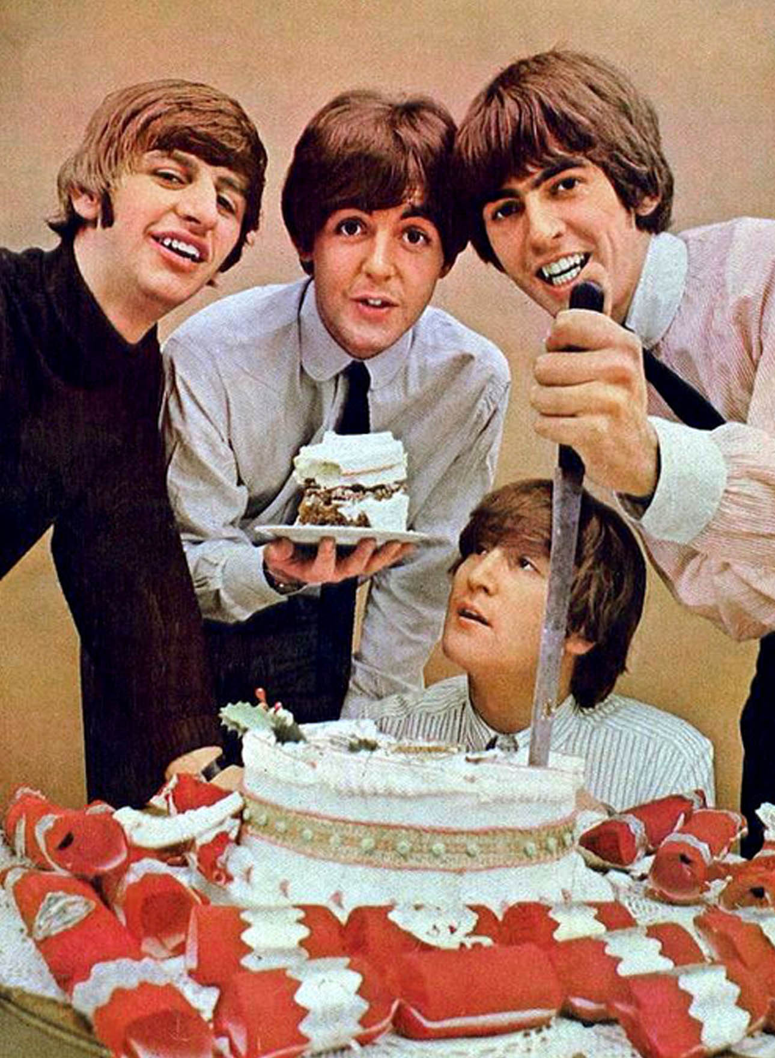
10.Ktoré jedlá sa nespomínajú v piesňach skupiny Beatles?
džem, mrkva, kurča
med, jahody, vajcia
moriak, marshmallow, hrášok

Slide 11
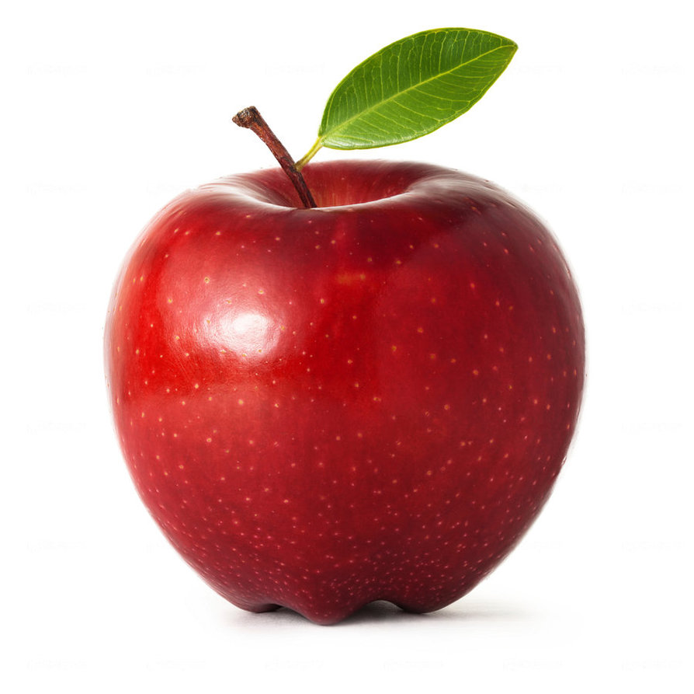
11.O ktorej slávnej freske hovorí tento verš?
"Keď sa dva prsty spoja,
už budem navždy tvoja.
Jabĺčko vezmem na cestu,
no za to nevyhneme sa trestu."
a) Michelangelov strop Sixtínskej kaplnky.
b) Posledná večera Leonarda da Vinci v Miláne
c) Aténska škola Raffaela Santi vo Vatikáne

Slide 12
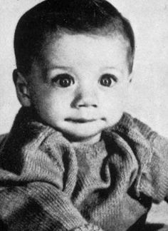
12.Ktorý známy herec vyrástol z tohto bábätka?
Brad Pitt
John Travolta
Tom Cruise

Slide 13
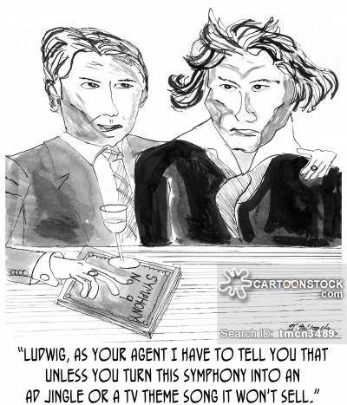
13.Beethovenova 9. symfónia d-moll stala slávnou najmä v
Európskej únii
Spojených štátoch amerických
Rusku

Slide 14
Porovnaj si správne odpovede! Prekvapený? :)
1A, 2B, 3 D, E, 4 C, 5B, 6C, 7B, 8C, 9B, 10C, 11A, 12B, 13A

